Slide 1
Die Methode der
Personalen Existenzanalyse
PEA
JC vom 25.09.2014, Dr. med. Tobias Baur

Slide 2
Am Anfang – ein Blatt

Slide 3
PEA – Das Prozessmodell der Existenzanalyse

Slide 4
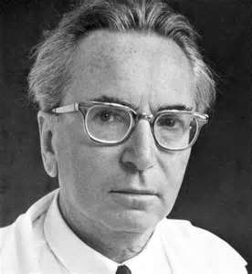
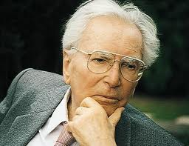
Viktor Frankl

Slide 5
Trotzdem Ja zum Leben sagen
10 Millionen mal verkauft
Die Library of Congress nennt es „one of the ten most influential books in America“

Slide 6
Ärztliche Seelsorge
Bei alledem ist es letztlich nicht am Menschen, nach dem Sinn seines Lebens zu fragen. Sondern eigentlich hätte der Mensch sich selbst als einen zu verstehen, der gefragt wird, und zwar ist es das Leben selbst, das ihn fragt, und er hat zu antworten, sein Leben zu ver-antworten.

Slide 7
Viktor Frankl
1905 – 1997
Wiener Psychiater und Neurologe
Sinn - Logos

Slide 8
Viktor Frank
Psychoanalyse – Wille zur Lust
Individualpsychologie – Wille zur Macht
Logotherapie und EA – Wille zum Sinn
----- Die dritte Wiener Schule -----
----- Höhenpsychologie -----

Slide 9
Viktor Frankl - Menschenbild
Körperliche Dimension - Leib
Psychische Dimension - Seele
Noetische Dimension – Geist – Person
Wille zum Sinn / Sinn im Leben

Slide 10
Viktor Frankl - GLE
1982 Gründung der GLE – Alfried Längle
1983 Erste Ausbildung in EA und Logotherapie
1991 Frankl legt den Ehrenvorsitz der GLE ab - Trennung
1993 Anerkennung der GLE in Österreich
1997 Tod Frankls
1997 Anerkennung der GLE in der Schweiz
2002 GLE International

Slide 11
GLE - Alfried Längle
Geboren 1951
Arzt für Allgemeinmedizin und psychotherapeutische Medizin, klin. Psychologe
Weiterentwicklung GLE
Personale Wende
PEA 1988 - 1990

Slide 12
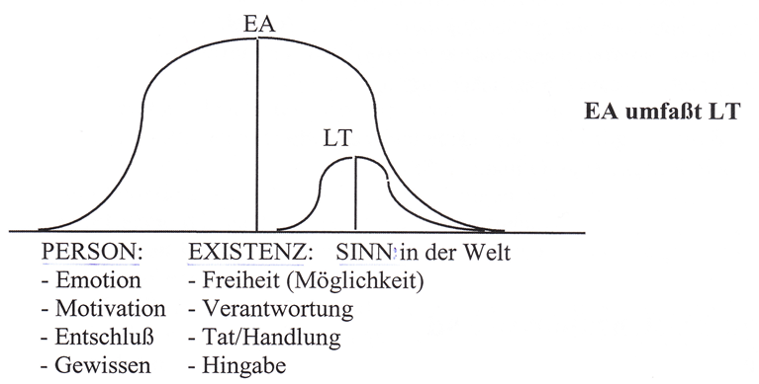
Logotherapie
Logotherapie ist Begleitung und Mithilfe in der Sinnsuche

Slide 13
Existenzanalyse
Analyse der Bedingungen, um zur Existenz zu kommen
Ja zum Leben/Existenz finden
Mit innerer Zustimmung zum eigenen Handeln und Dasein leben

Slide 14
Existenzanalyse
Prozessmodell der EA
– die personale EA (PEA)
Strukturmodell der EA
– die existenziellen Grundmotivationen

Slide 15
Das Strukturmodell
Die existenziellen Grundmotivationen

Slide 16
Unterlagen…

Slide 17
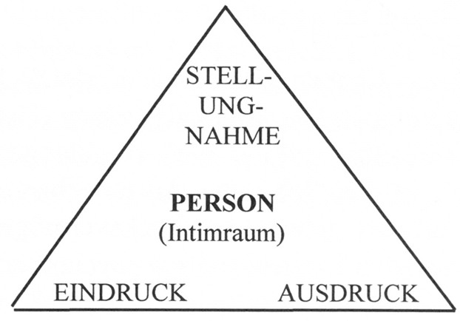
Das Prozessmodell

Slide 18
Existenzanalyse - Definition
Existenzanalyse kann definiert werden als
eine phänomenologische, an der Person ansetzende Psychotherapie mit dem Ziel, der Person zu einem geistig und emotional freien Erleben, zu authentischen Stellungnahmen und zu eigenverantwortlichem Umgang mit sich selbst und ihrer Welt zu verhelfen.

Slide 19
Existenz - Grundsituation
Ich in meiner Welt

Slide 20
Der Personenbegriff in der EA
Person als das Freie im Menschen
Person ist verstehbar, nicht erklärbar
Die Person kann als ansprechbar, verstehend und antwortend beschrieben werden.

Slide 21
Das prozessuale Personenmodell
Die PEA beschreibt somit den Prozess, in dem sich das Person sein
im dialogischen Austausch mit der Welt vollzieht.

Slide 22
PEA als psychotherapeutische Methode
Der Ablauf des ‘gesunden’ personalen Vollzugs ist die Grundlage der PEA.
Die PEA ist Methode zur Bearbeitung der Psychodynamik, zur Klärung von unverstandenen Erlebnissen, Erfahrungen, Gefühlen und für das Finden authentischer und selbst verantworteter Entscheidungen.

Slide 23
Ziel und Mittel der PEA
Die PEA hat die Restrukturierung der Person zum Ziel.
Die personalen Kräfte werden in systematischer Abfolge aufeinander aufbauend mobilisiert. Damit kann nicht verstandenen Psychodynamik in die personale Ebene integriert und andererseits der genuinen personalen Strebung zum Durchbruch verholfen werden.

Slide 24
PEA – personale EA

Slide 25
Alfried Längle - Personale Existenzanalyse

Slide 26
PEA 0 – Deskriptive Vorphase
Inhaltliche Beschreibung der Fakten und Beziehungsaufnahme.
‘Was liegt vor ?’
Therapeutische Grundhaltung: Primär kognitiv

Slide 27
PEA 1 – Phänomenologische Analyse
Heben des Eindrucks bestehend aus primärer Emotion mit Gefühl und dynamischer Reaktion (Impuls) unter dem Einfluss des unmittelbaren Geschehens und phänomenologischem Gehalt – intuitives, unmittelbares, tiefes Verstehen der ‘Botschaft’, die im Erlebten enthalten ist.
‘Wie ist das für sie?’
Therapeutische Haltung: primär empathisch

Slide 28
PEA 2 – Authentische Restrukturierung
Einarbeiten des neuen Eindrucks zu den bestehende Wertbezügen über das Verstehen und Beurteilen. Der Kern dieser inneren Stellungnahme (integrierten Emotion) ist die authentische Abstimmung mit dem eigenen Gespür. Basis für innere Bewegung zum Willen, zum integrierten, handlungsbereiten Ich, das die Form der eigenen Beteiligung und des Umgangs mit der Situation gefunden hat.
‘Was halten sie davon?’
Therapeutische Haltung: mehr konfrontativ-begegnend

Slide 29
PEA 3 - Selbstaktualisierung
Erarbeiten des adäquaten Ausdrucks als handelnde Antwort (äussere Stellungnahme). Dabei passiert der Inhalt des Ausdrucks mehrere Filter: Schamfilter - denn nicht alles, was innerer Prozess ist, gehört in die Hände der anderen. Modalitätenfilter, Vernunftfilter und Adressatenwahl, Zeitfilter.
Therapeutische Haltung: vorwiegend schützend - ermutigend

Slide 30
PEA – Zeit und Biographie
Die Durchführungsdauer der PEA schwankt zwischen zwanzig Minuten und mehreren Wochen.
Die PEA kommt auch in der Aufarbeitung biografischer Themen zur Anwendung.

Slide 31
Indikation
Fehlende oder gestörte Wertberührung
- unverständlich
Blockierte oder fehlende Integration der Emotion
- Eigenes nicht kennen
Fehlendes Antwortverhalten
- Handlungsblockaden

Slide 32
Rahmenbedingungen
Einzelsetting, Gespräch
Situative Belastung von realen Bedrohungen
Abwehr, Ablehnung – deskriptive Annäherung
Widerstände – Schritt zurück, Metaebene

Slide 33
Literatur
http://www.existenzanalyse.org/
http://www.existenzanalyse.ch/

Slide 34
Literatur
http://www.existenzanalyse.org/
http://www.existenzanalyse.ch/

